Slide 1

Přírodní vědy aktivně a interaktivně
Elektronický materiál byl vytvořen v rámci projektu OP VK CZ.1.07/1.1.24/01.0040
Zvyšování kvality vzdělávání v Moravskoslezském kraji
Střední průmyslová škola stavební, Havířov, příspěvková organizace
Název EM | Lymfatický systém
Název sady EM | GOJ_BIO_05
Vzdělávací obor | Biologie
Vzdělávací oblast | Člověk a příroda, Informační a komunikační technologie
Autor | Mgr. Jaroslav Goj
Ročník | 1
Anotace | Mízovody, Lymfatické cévy, Lymfa, Míza, Lymfatické uzliny, Ledviny, Brzlík, Imunita

Slide 2
LYMFATICKÝ SYSTÉM

Slide 3
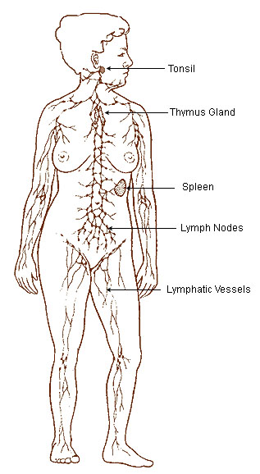
Lymfatický systém
Lymfatický (mízní) systém je součástí oběhové soustavy.
Skládá se z:
sítě lymfatických cév
lymfatických uzlin
lymfatických orgánů
(slezina, brzlík)
Obr. 1.

Slide 4
Funkce systému
filtruje přebytečnou tkáňovou tekutinu z tkání a zajišťuje obranné mechanismy pro tělo
jakmile tkáňová tekutina vstoupí do lymfatických cév, nazýváme ji lymfou
lymfa se filtruje přes lymfatické uzliny a vrací se do krevního řečiště
větší mízní cévy se označují jako mízovody

Slide 5
Lymfa - Míza
je bezbarvá, nebo nažloutlá tekutina vznikající přestupem tkáňového moku do mízní kapiláry
má podobné složení jako krevní plazma
lidské tělo obsahuje asi jeden litr lymfy
vzniká v mezibuněčných prostorech
z tkáňového moku
za 24 hodin se v těle vytvoří asi 2,5 l lymfy

Slide 6
sbírá se do mízních vlásečnic
-lymfatických kapilár
pokračuje dál širšími cévami, kde se pak na různých místech nachází lymfatické uzliny, které lymfu filtrují
lymfatické cévy se postupně spojují do mízovodů, které lymfu odvádí do žilního systému
lymfa tedy necirkuluje v uzavřeném oběhu, jako je to například u krve
protrhnutí stěn mízních cév může vést k otokům
míza obsahuje tuk, mastné kyseliny, glycerol, aminokyseliny, glukózu a hlavně lymfocyty

Slide 7
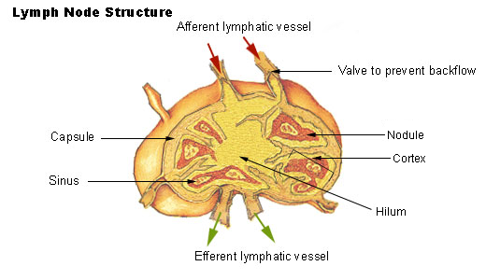
Lymfatické uzliny
v mízních uzlinách dochází k vychytávání cizorodých látek a antigenů
jsou oválné nebo ledvinovité orgány1-25mm veliké, na přístupných místech snadno hmatatelné
jejich hlavní funkcí je produkce lymfocytů
a protilátek
nejznámějšími mízními uzlinami u člověka jsou mandle
Obr. 2.

Slide 8
Slezina
je součástí imunitní obrany organizmu
dochází v ní k syntéze protilátek
slouží jako krevní filtr s velkým množstvím makrofágů
ty pohlcují a destruují poškozené nebo zanikající erytrocyty, leukocyty, bakterie a další materiál
podílí se na recyklaci železa a funguje jako rezervoár krve
ve slezině se probíhá krvetvorba
po vytvoření funkční kostní dřeně krvetvorba ve slezině zaniká
a objevuje se teprve, když je v organizmu krve málo
její hmotnost kolísá v rozmezí 50–250 g.

Slide 9
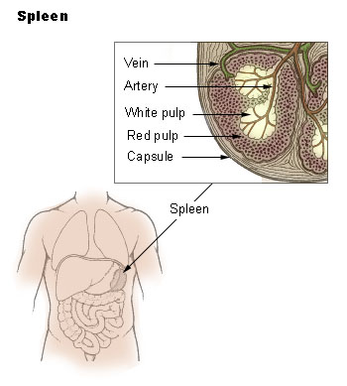
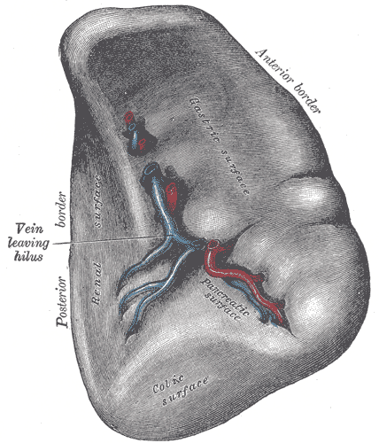
Obr. 3.
Obr. 4.

Slide 10
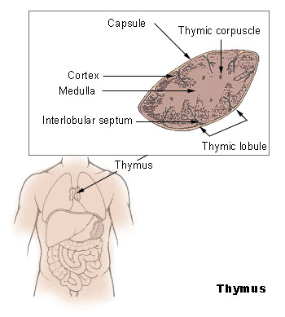
Brzlík
primární lymfatický orgán
v lidském těle se nachází v hrudní dutině za hrudní kostí
je hlavním orgánem pro třídění a funkční dozrávání
T lymfocytů
jeho velikost je největší kolem 2. - 3. roku věku kdy váží 30 - 40g
Obr. 5.

Slide 11
Citace
Obr.1. Lymphatic system, [5-5-2013],
http://cs.wikipedia.org/wiki/Soubor:Illu_lymphatic_system.jpg
Obr.2. Lymph node, [5-5-2013],
https://cs.wikipedia.org/wiki/Soubor:Illu_lymph_node_structure.png
Obr.3. Slezina, [5-5-2013],
http://cs.wikipedia.org/wiki/Soubor:Illu_spleen.jpg
Obr.4. The visceral surface of the spleen, [5-5-2013],
http://en.wikipedia.org/wiki/File:Gray1188.png
Obr.5. Thymus, [5-5-2013],
http://en.wikipedia.org/wiki/File:Illu_thymus.jpg

